Slide 1




Prevent Senior reduz 18% dos custos mensais com DevOps na AWS.
COMO A PREVENT SENIOR OTIMIZOU SUA INFRAESTRUTURA
Especializada em serviços de saúde, a Prevent Senior é dedicada a oferecer soluções inovadoras e de alta qualidade, com abordagem focada na prevenção. Conta com planos de saúde, cuidados médicos, hospitais próprios e centros de diagnóstico, investindo constantemente em modernização e tecnologia avançada.
QUANDO A INOVAÇÃO EM SAÚDE EXIGE EFICIÊNCIA
A empresa precisava aprimorar seus sistemas robustos e integrados para gerenciar operações e garantir fluxo eficiente de informações médicas e administrativas. Incorpora tecnologia de ponta incluindo equipamentos avançados de diagnóstico, telemedicina e inteligência artificial.
Buscou a dataRain para implementar DevOps eficiente para otimizar processos de desenvolvimento e implantação, garantindo alta disponibilidade, escalabilidade e segurança.
PARCERIA DATARAIN: DEVOPS PARA SAÚDE
Com o desafio de otimizar uma infraestrutura complexa de saúde, a proposta era clara: implementar DevOps para reduzir custos, aumentar agilidade e garantir segurança dos dados médicos.
Você sabia?
A estratégia apostou em três pilares:
Pipeline CI/CD com Jenkins, Bitbucket e Nexus integrados à AWS
EKS com ArgoCD e Karpenter para containers escaláveis
RDS Multi-AZ, DynamoDB, Kinesis Streams e ElastiCache para dados
A Prevent Senior utiliza integração entre Azure AD e AWS SSO para autenticação unificada. O Vault é utilizado para armazenamento seguro e criptografia de dados sensíveis. Logs são centralizados em conta de auditoria separada para conformidade.

Slide 2
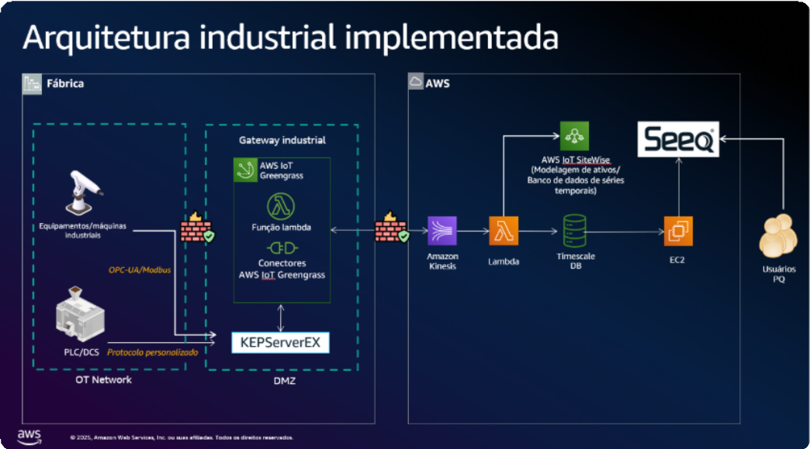
DEVOPS PARA SAÚDE: EFICIÊNCIA E SEGURANÇA
Pipeline CI com Jenkins, Bitbucket e Nexus. ALB para EC2 e EKS. Docker Registry com ArgoCD para deploy automatizado. Karpenter para dimensionamento eficiente de containers.
RDS Multi-AZ para alta disponibilidade, DynamoDB para NoSQL, Kinesis Streams para dados em tempo real, ElastiCache para cache. Azure AD integrado ao AWS SSO. Vault para criptografia.
RESULTADOS NA PRÁTICA: 18% DE ECONOMIA
Redução de custos mensais da AWS em 18,18%, com impacto financeiro significativo. Processos de desenvolvimento e implantação otimizados com entrega mais rápida de funcionalidades.
Monitoramento eficaz com Prometheus, Grafana e New Relic. Segmentação de VPC com sub-redes públicas e privadas, NAT Gateways e controle de acesso EKS.

Slide 3
PARCERIA QUE FAZ A DIFERENÇA
"A dataRain se destacou pela proximidade e colaboração com nosso time, garantindo transferência de conhecimento e autonomia para operar a nova infraestrutura com confiança."
- Prevent Senior
SAÚDE DIGITAL EFICIENTE
A execução das soluções DevOps resultou em infraestrutura de TI mais eficiente, ágil e segura. Medidas de segurança com IAM, Azure AD e princípio do menor privilégio garantem gerenciamento seguro.
A arquitetura de rede com segmentação de VPC e controles de acesso garante um ambiente seguro e controlado para dados sensíveis de saúde.

